Slide 1

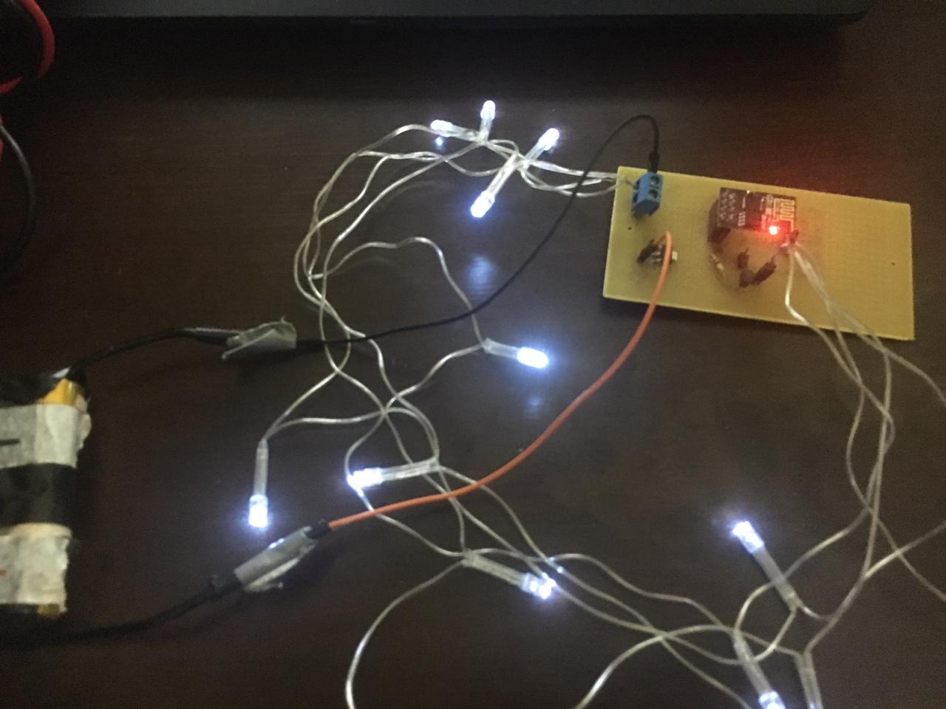






CENTRAL DE CONTROLE EM DOMÓTICA VIA INTERNET
Trabalho de Iniciação Científica
Gabriel Marques de Melo; Fabio Domingues de Jesus
Av. Central UFLA - Centro, Dep. Ciência da Computação
INTRODUÇÃO
RESULTADOS E DISCUSSÃO
O aprimoramento das comunicações sem fio e o custo cada vez menor de dispositivos que se comunicam desta forma, impulsionaram o movimento da Internet das coisas bem como as técnicas de acesso remoto via Internet.
Neste cenário, a domótica, que oferece praticidade, conforto e segurança aos lares, ganhou popularidade e foco de pesquisas e projetos. Residências automatizadas fornecem controle remoto de dispositivos, como lâmpadas, climatizadores e portas, além de informações de monitoramento do lar por sensores e câmeras.
Nosso projeto, de finalidade aplicada, tem como objetivo geral discutir e criar um sistema de controle de automação residencial seguro, por acesso remoto via internet, com quantidade de nós atuadores escalável e de custo reduzido.
OBJETIVO(s)
Implementação do servidor web seguro e remoto que interpretará requisições HTTP advindas de clientes autenticados diversos e comunicará, em tempo real, com nós que controlarão atuadores, como lâmpadas.
Desenvolvimento do circuito eletrônico que constitui um nó atuador, e seus componentes de potência e controle necessários para aplicação em domótica.
Figura 1: Arquitetura do projeto
MATERIAL E MÉTODOS
Figura 2: Nó em funcionamento
CONCLUSÕES
Arquitetura de três camadas com comunicação bidirecional assíncrona;
Escalabilidade de nós atuadores;
Computação distribuída.
REFERÊNCIAS BIBLIOGRÁFICAS
[1] RAI, Rohit. Socket. IO Real-time Web Application Development. Packt Publishing Ltd, 2013.
[2] GUBBI, Jayavardhana et al. Internet of Things (IoT): A vision, architectural elements, and future directions. Future generation computer systems, v. 29, 2013.
Notes:
<número>

